Slide 1
De perfecte pitch
kick-off lesmodule | Bouw OntwerpChallenge

Slide 2
INHOUD Lesmodule | 1 lesblok : ca. 2 uur
01 Introductie 02 Voorbeeld: Slechte pitch 03 Voorbeeld: Goede pitch 04 10 Tips voor een goede pitch - Video 05 10 Tips voor een goede pitch - Tekst
- OPDRACHT | Pitch battle - individueel + groep
06 Afsluiter: Excellencedag 07 Toolbox

Slide 3
01 Introductie
Vorm: Tekst Tijdsduur: 2 minuten
WAT Deze lesmodule bevat tips voor het geven van een effectieve pitch, waarbij we zowel slechte als goede pitches analyseren. Daarnaast geven we zoveel mogelijk tips om perfect te leren pitchen. WAAROM Een goede pitch betekent meer kans op het winnen van de Bouw OntwerpChallenge met kans op een grote prijs. Maar ook! … je gaat deze challenge niet alleen aan voor de opdrachtgever. Je doet het ook voor de leefbaarheid van je stad, de regio, het land en zelfs de wereld.

Slide 4
02 Voorbeeld: Slechte pitches
Vorm: Video Tijdsduur: 2 minuten
Bekijk de video in je browser

Slide 5
03 Voorbeeld: Goede pitch
Vorm: Video Tijdsduur: 5 minuten
Video analyse van een goede Bouw OntwerpChallenge pitch | TIP: pitch maximaal met 2 personen
Bekijk de video in je browser
Volledige video: team Scalda van de finale dag in 2023. bekijk alle pitches op ons YouTube kanaal en laat je inspireren.

Slide 6
04 10+ tips voor een goede pitch
Vorm: video Tijdsduur: 3 minuten
Bekijk de video in je browser

Slide 7
01 Ken je publiek Stem je pitch af op de interesses, behoeften en het kennisniveau van je publiek.
02 Een sterke opening Begin met een boeiende opening die direct de aandacht trekt.
03 Duidelijk probleem en oplossing Maak duidelijk welk probleem je oplost en hoe jouw idee of product een oplossing biedt.
04 Wees gepassioneerd Laat je enthousiasme en passie voor je idee zien. Dit kan anderen inspireren en overtuigen.
05 Kort en duidelijk Houd je pitch beknopt en to-the-point. Vermijd jargon en complexe uitleg.
06 Onderscheidend vermogen Leg uit wat jouw idee uniek maakt en waarom het beter is dan bestaande oplossingen.
07 Gebruik verhalen of voorbeelden Mensen onthouden verhalen beter dan feiten. Gebruik een relevant verhaal of voorbeeld om je punt te maken.
08 Visuele hulpmiddelen Gebruik indien mogelijk slides, afbeeldingen of demo’s om je verhaal te versterken.
09 Afsluiting met impact Eindig met een sterke afsluiting die aanzet tot actie of nadenken.
10 Oefen je pitch Oefen je pitch meerdere keren om vloeiend en zelfverzekerd over te komen.
BONUS Humor vergroot gunfactor Uit onderzoek blijkt dat als mensen lachen, zij gelukshormonen aanmaken. En mensen die lachen, zijn eerder bereid om iets van een spreker aan te nemen. Het verhoogt de gunfactor. Als je dus overtuigender wilt zijn, loont het om humor te ontwikkelen. Kun je dat leren? Jazeker! Lees hoe op onze website: Pitch met humor en scoor beter
Handout | 10+ tips voor een goede pitch

Slide 8
Pitch Battle: Wie overtuigt het meest?
OPDRACHT Totale tijdsduur ca. 1,5 uur
_
Pitch voorbereiden Tijdsduur: 30 minuten Vorm: Individueel
Pitchen Tijdsduur: 30 seconden * personen Ca. 30 minuten Vorm: Individueel voor de groep Winnaar kiezen Ca. 15 minuten
Iedereen moet individueel een super korte pitch voorbereiden van max. 30 seconden. Daarna gaat iedereen individueel pitchen en wordt er een winnaar gekozen.
Alternatief
Maak met je groepje een pitch. Een persoon namens de groep doet de pitch
Tip: Kies een onderwerp waar je al veel van weet, bijvoorbeeld; je favoriete onderwerp op school, je hobby of je bijbaantje. Winnaar kiezen Laat iedereen een naam op een papiertje schrijven en tel alles bij elkaar op.

Slide 9
06 Afsluiting: Voorbereiding op Excellencedag
Wat gaan jullie pitchen op Excellencedag?
Wat is de opdracht?
Wat willen jullie bereiken met de opdracht?
Voor wie doen jullie het? Wie is jullie doelgroep?
Wat bieden jullie dat andere niet kunnen bieden? Wat is jullie Unique Selling Point (USP wiki)

Slide 10
07 Toolbox: SMARTcirculair.com
Op onze website vind je nog veel meer tips over effectief presenteren:
Perfecte pitch door Patrick van Gils
Storytelling "..." > Lees meer over op onze website: Storytelling : storytelling-formule "Hero’s Journey"
Powerpoint Slides kunnen je helpen tijdens je pitch
Pitch formule: Debatrix stelt pitchtool open zodat jij je persoonlijke pitch kunt maken
Pitchen: Zo houd je de aandacht van het publiek vast
Pitchen doe je zo | 5 Regels

Slide 11
08 Nog meer hulp op SMARTCirculair.com
Op onze website vind je nog veel meer tips over teams & info voor teamcaptains:
Klik op ‘De Challenge’ in het menu
Klik op ‘Toolkit’ in het menu

Slide 12
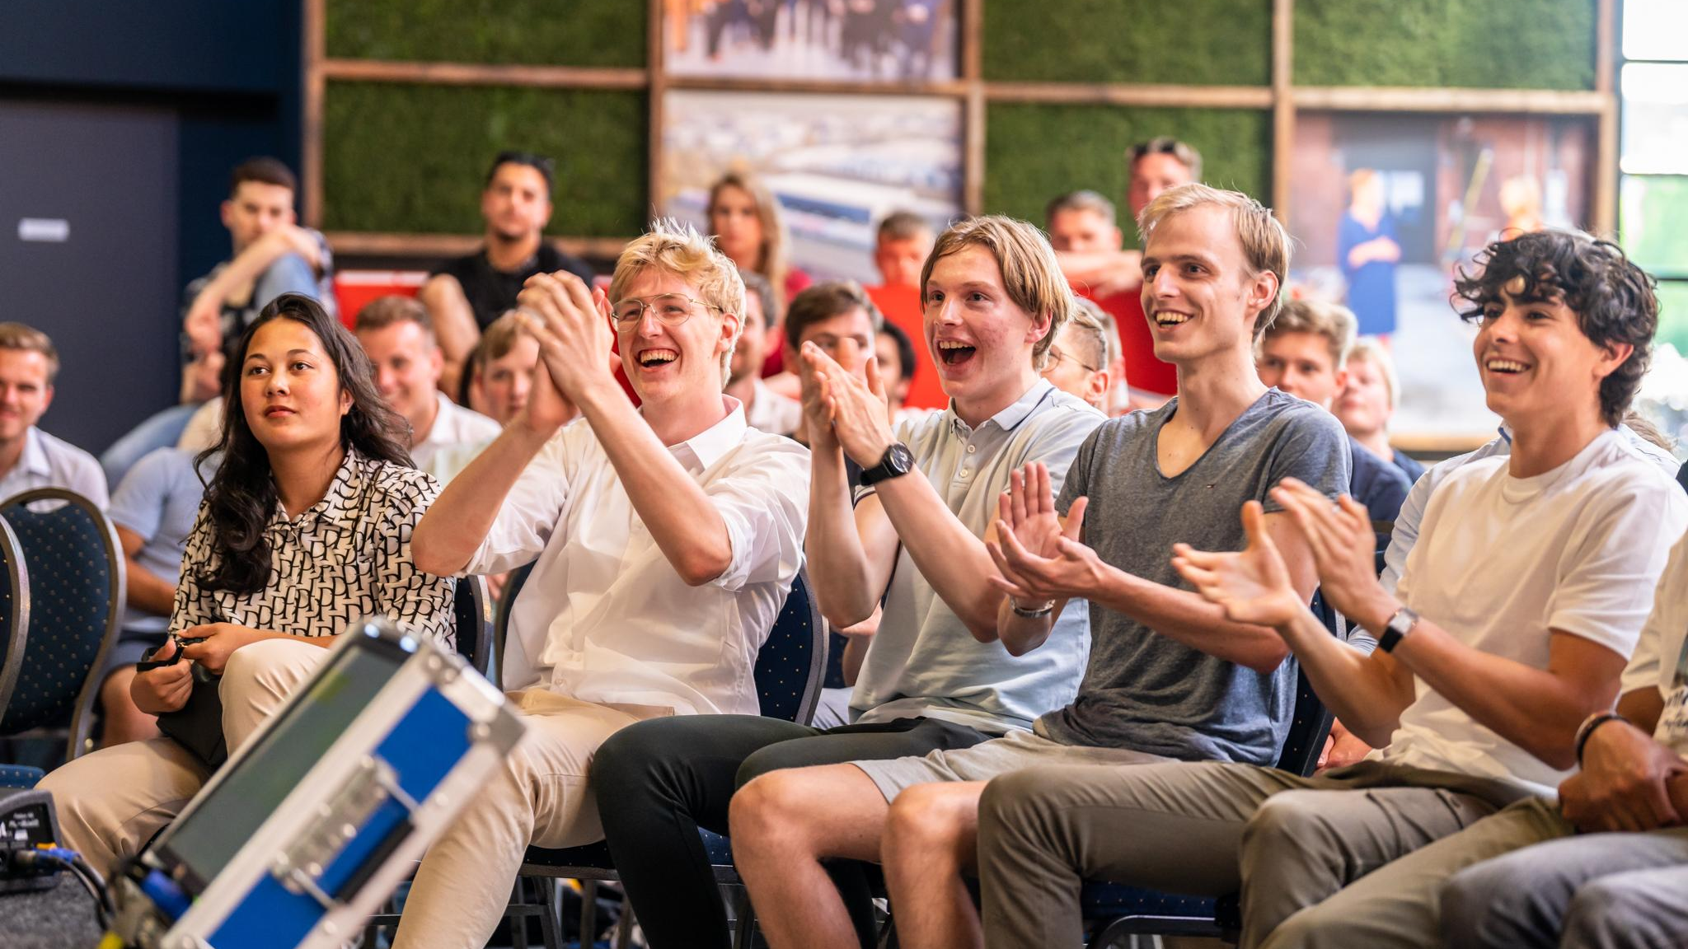
We kijken uit naar jullie pitch en wensen jullie heel veel succes!

